Slide 1
Джерела виникнення
конфліктів

Slide 2
Типи конфліктів
Конфлікт (з латини – «зіткнення») - це зіткнення протилежно спрямованих, несумісних одна з одною тенденцій (потреб, інтересів, ціннісних орієнтацій, соціальних установок, планів тощо) у свідомості окремо взятого індивіда, в міжособистісних взаємодіях та міжособистісних стосунках індивідів чи груп людей.

Slide 3
Причини виникнення конфліктів
Найчастіше виникають такі чотири типи конфліктів:
внутрішньоособистісні (інтраперсональні), які виникають на рівні однієї особистості (наприклад на рівні безпосередньо викладача або студента);
міжособистісні (інтерперсональні), які виникають між двома особистостями (наприклад між двома студентами);
внутрішньогрупові (інтрогрупові), які виникають всередині групи, зокрема між конкретною особою і групою;
міжгрупові (інтергрупові), які виникають між соціальними групами.

Slide 4
Головним джерелом виникнення конфліктних ситуацій для багатьох організацій є причини, породжені трудовим процесом. Серед них варто назвати фактори, що перешкоджають виконанню працівниками своїх обов'язків. Наприклад, безпосередній взаємозв'язок працівників, що негативно впливають один на одного в технологічному ланцюжку; невиконання функціональних обов'язків у системі "керівник - підлеглий", що не забезпечує належні умови для успішної діяльності підлеглих та ін.
Конфлікти в процесі трудової діяльності викликаються також факторами, що перешкоджають досягненню таких цілей, як високий заробіток, сприятливі умови праці й відпочинку.

Slide 5
Конфлікти породжують і психологічні особливості людських відносин, такі як взаємні симпатії й антипатії людей, що ведуть до їхньої сумісності і несумісності. Відповідно до цих причин у колективі може скластися несприятлива психологічна атмосфера, так звана "атмосфера нетерпимості".

Slide 6
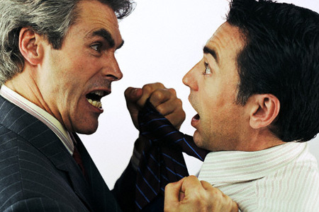
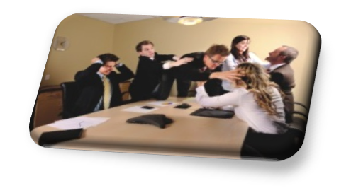
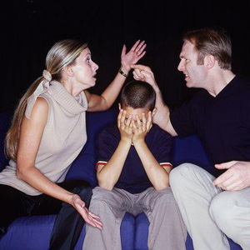

Slide 7
Класифікація конфліктів
№ | Основа класифікації | Види конфліктів | Загальна характеристика
1. | Сфера прояву конфлікту | Економічні | В основі лежать економічні протиріччя
 |  | Ідеологічні | В основі лежать протиріччя в поглядах
 |  | Соціально-побутові | В основі лежать протиріччя соціальної сфери
 |  | Сімейно-побутові | В основі лежить протиріччя сімейних стосунків
2. | Ступінь тривалості та напруження конфлікту | Бурхливі швидкоплинні конфлікти | Виникають на основі індивідуальних особливостей індивіда, відрізняються агресивністю та крайньою ворожнечістю конфліктуючих
 |  | Гострі тривалі конфлікти | Виникають при наявності глибоких протиріч

Slide 8
 |  | Слабовиражений і млявоплинний конфлікт | Пов’язані з не дуже гострими протиріччями, або ж з пасивністю однієї із сторони
 |  | Слабовиражені та швидкоплинні | Пов’язані з поверхневими причинами,носять епізодичний характер
3. | Суб’єкти конфліктної взаємодії | Внутрішньоособові конфлікти | Пов’язані із зіткненням протилежно направлених мотивів особистості
 |  | Міжособові конфлікти | Суб’єктами є дві особи
 |  | Конфлікти “особистість-група” | Суб’єкти конфлікту: з однієї сторони є особистість, а з іншої-група (мікрогрупа)
 |  | Міжгрупові конфлікти | Суб’єкти конфлікту є малі соціальні групи або мікрогрупи
4. | Соціальні наслідки | Конструктивні конфлікти | В основі таких конфліктів лежать об’єктивні протиріччя.Спонукають до розвитку соціальної системи

Slide 9
 |  | Деструктивні конфлікти | В основі таких конфліктів,як правило,лежать суб’єктивні причини. Вони створюють соціальну напруженість та ведуть до руйнації соціальної системи
5. | Предмет конфлікту | Реалістичні (предметні) конфлікти | Мають чіткий предмет
 |  | Нереалістичні конфлікти (безпредметні) конфлікти | Не мають чіткого предмета або мають предмет, який не є життєвоважливим для одного або обох суб’єктів конфлікту

Slide 10
Традиційне виокремлення видів конфлікту ґрунтується на супе-речності конфліктуючих сторін. С. Чейз запропонував 18-рівневу структурну класифікацію, що охоплює явища від внутрішньоособис-тісного і міжособистісного рівня до конфліктів між державами, наці-ями, аж до протистояння Захід - Схід. А. Г. Здравомислов.

Slide 11
Методи вирішення конфліктів
Розглянемо деякі із методів, які використовуються у конфліктології. Наприклад, системність дослідження будь-якої проблеми за системним підходом передбачає порівняно цілісне її вивчення, проте складність застосування такого підходу полягає, зокрема, у тому, що сам об'єкт не є системою. Для розв'язання конфліктів важливо забезпечити оптимальне співвідношення емпіричного і теоретичного компонентів пізнання при їх вивченні.

Slide 12
Ситуативний підхід передбачає вибір для аналізу конфлікту певної ситуації, яка має певні часові та просторові межі, а також ґрунтовний набір змістовних його характеристик. Ситуативний підхід пов'язаний з динамічною моделлю конфлікту.
Розглядаючи статистичний метод у дослідженні конфлікту слід зауважити, що він дає змогу встановити закономірності, взаємозалежності, допомагає зробити узагальнення на основі отриманих статистичних даних багатьох випадків.

Slide 13
Метод експертних оцінок або експертного інтерв'ю застосовується для прогнозування розвитку тих чи інших явищ. На основі точки зору спеціалістів, які мають певний професійний досвід, робиться якісна та кількісна оцінка об'єктивних і суб'єктивних факторів, які впливають на конфлікт. При цьому важливу роль відіграє правильний підбір фахівців та формулювання питань для дослідження й оцінки.

Slide 14




Slide 15
Ефективність вирішення конфлікту залежать від багатьох чинників…
Узагальненої теорії, яку обирають для дослідження конфліктів;
Засобів отримання конфліктологічної інформації;
Засоби передачі отриманої інформації.
Проблеми доцільно звернути увагу на небезпечність використання тестів іноземних авторів. Річ у тому, що спостерігаються труднощі, пов'язані з мовою, традиціями, культурою, характером етносів та їхньою ментальністю.

Slide 16
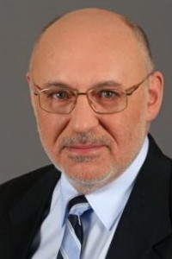
В.Столін сформулював такі вимоги до методик різного виду:
- процедуру дослідження слід задавати у вигляді однозначного алгоритму;
- аналіз результатів має включати статистично обґрунтовані методи підрахунку;
- тестові шкали повинні бути перевірені на репрезентативність, надійність і валідність;
- ведення банку даних, зібраних з усіх використаних методик.

Slide 17


Розвиток конфлікту зазвичай йде у наступній послідовності :
Ч. Ліксон передбачає психотехнологію розв'язання конфліктів, яка має сім етапів:
- знімання масок;
- відмова від установки "тільки перемога";
- знаходження кількох можливих рішень;
- оцінка варіантів і вибір кращого з них;
- прагнення до діалогу та порозуміння.

Slide 18
Будь-яке порушення спілкування може привести до конфлікту.
Іноді людина виражається недостатньо визначено і ясно, і тоді слова можуть бути зрозумілі неправильно. Часто виникає нерозуміння відносно того, що мається на увазі. Перешкодою можуть стати приховані припущення. А іноді внаслідок нерозуміння, ворожості або образ спілкування взагалі припиняється.

Slide 19
Головні джерела конфліктів, спричинених недосконалим виробництвом і неправильним керівництвом :
1. Недоліки в організації управління. Часто конфлікти виникають тому, що одному працівникові можуть давати вказівки кілька керівників. Такі вказівки не завжди погоджені між собою, що викликає непорозуміння і дезорганізацію в роботі.
2. Нечітко визначені права і обов'язки. Це має наслідком перебирання на себе працівниками функцій, які їм більше подобаються або які легше виконувати. Внаслідок цього відбувається блокування чиїхось інтересів, що виливається в конфліктну ситуацію.
3. Інформація, прийнятна для однієї сторони та неприйнятна для іншої. Здебільшого це — неповні й неточні факти, чутки, що дезінформують партнерів;

Slide 20
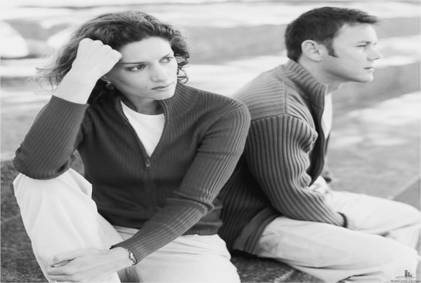


Slide 21
Методи управління конфліктами
Методи управління конфліктами поділяються на:
– внутрішньоособистісні – методи впливу на окрему особистість;
– структурні методи – методи профілактики та ліквідації організаційних конфліктів;
– міжособистісні методи чи стилі поведінки в конфлікті;
– персональні методи;
– переговори;
– методи управління поведінкою особистості;
– методи, які передбачають агресивні дії (використовуються дуже рідко).

Slide 22
Багато фахівців, що займаються питаннями розв’язання конфліктів професійно, вважають, що процес управління конфліктами залежить від безлічі факторів, значна частина яких погано піддається керівному впливові.
Наприклад, до них можна віднести погляди особи, мотиви й потреби індивідів, груп. Вирішення конфлікту являє собою усунення цілком чи частково причин, що породили конфлікт, або зміну цілей і стилю поведінки учасників конфлікту.

Slide 23
Дякую
за увагу!!!

Slide 24
Підготував
учень 11-А класу
Федорчук Ілля

